Slide 1
Dashboard para dados educacionais
Caroline Ponce
CEFET/RJ
caroline.moraes@cefet-rj.br

Slide 2
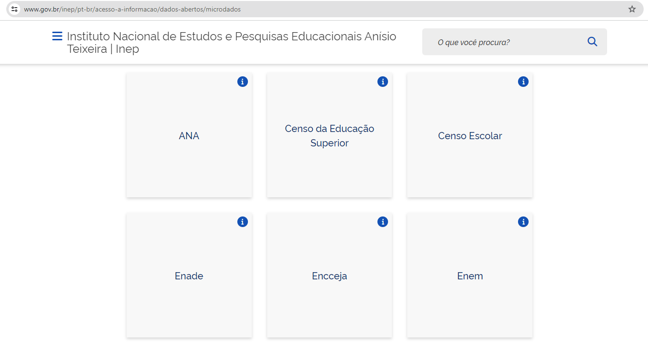
Microdados
https://www.gov.br/inep/pt-br/acesso-a-informacao/dados-abertos/microdados

Slide 3
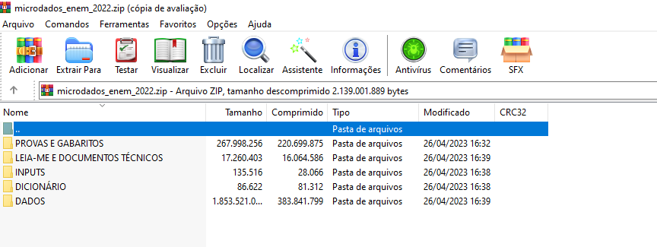
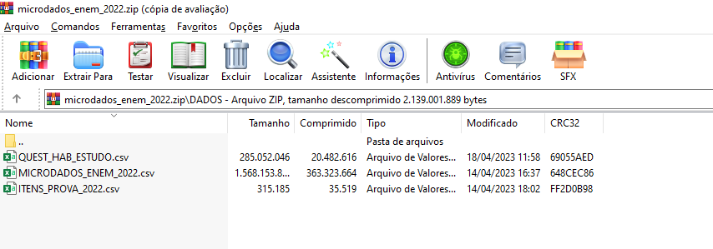

Slide 4
Pacotes que devem ser instalados:
markdown
flexdashboard
dplyr
ggplot2
shiny

Slide 5
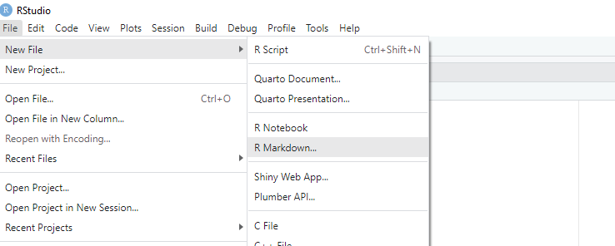
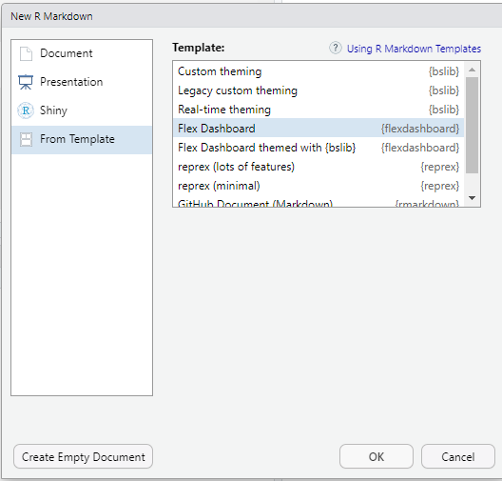
Vamos aprender um pouco do flexdashboard
Primeiro passo é instalar os pacotes e em seguida:
abrir um R Markdown -> From template

Slide 6
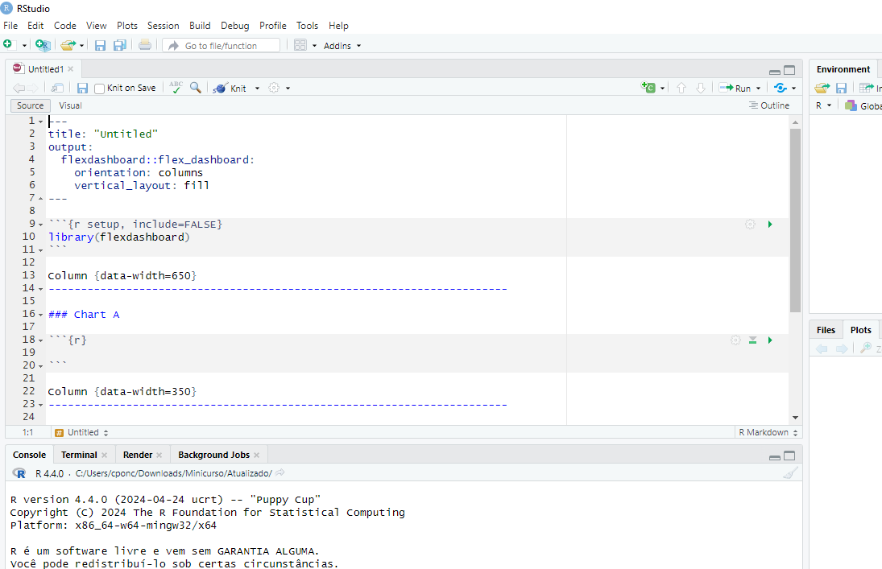
Vai abrir um script já pré montado
Aperte “Knit”
Ele vai rodar e abrir as telas do dashboard.
A partir de agora podemos personalizar o nosso próprio dashboard.

Slide 7
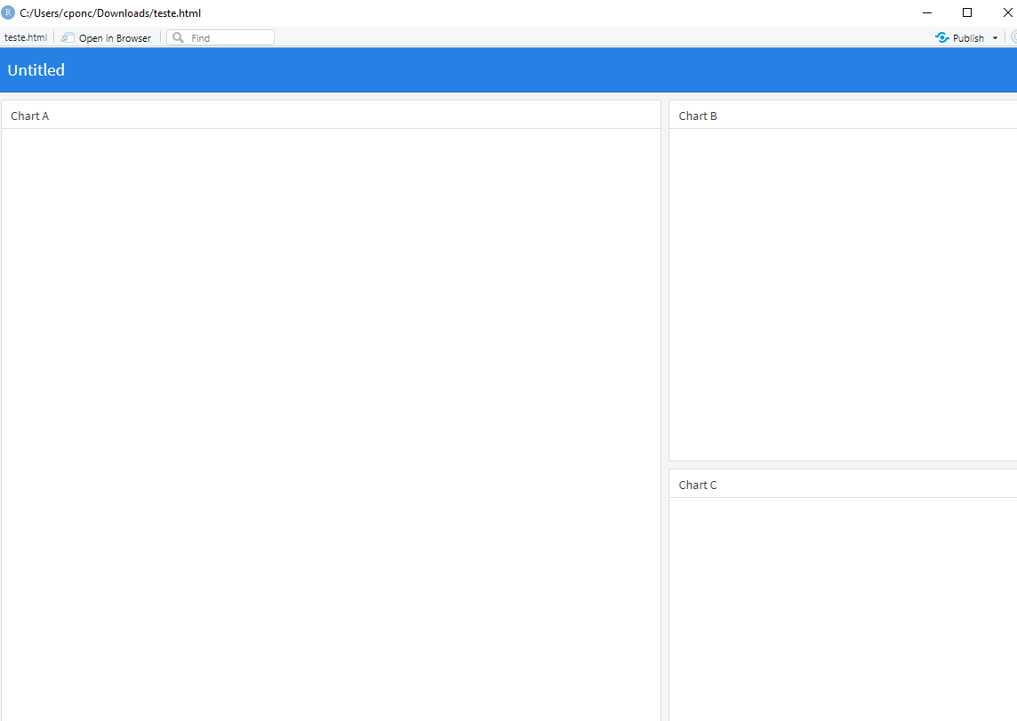

Slide 8
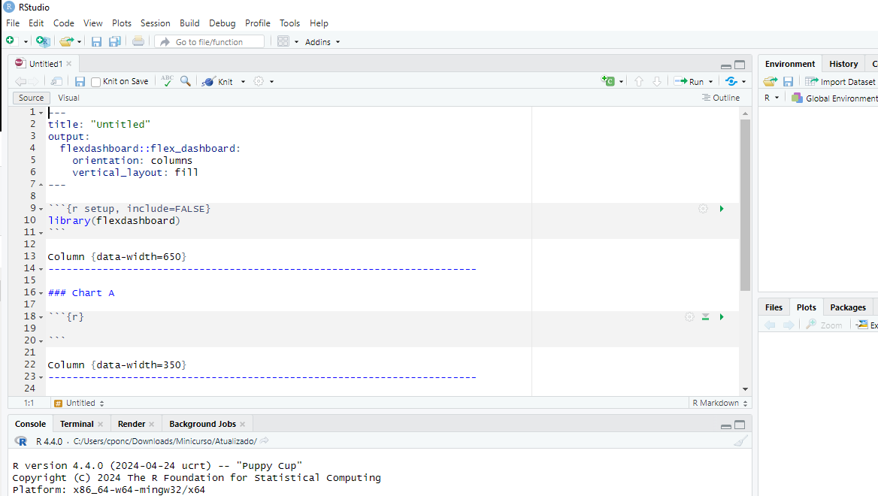
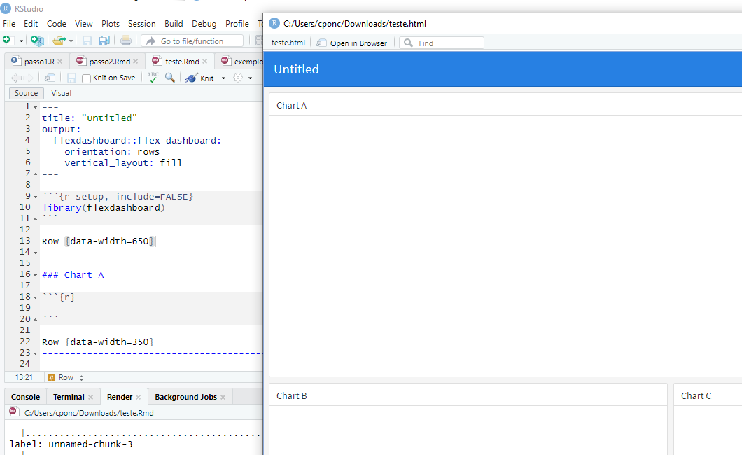
Pode ser organizado por linhas ou colunas “orientation”

Slide 9
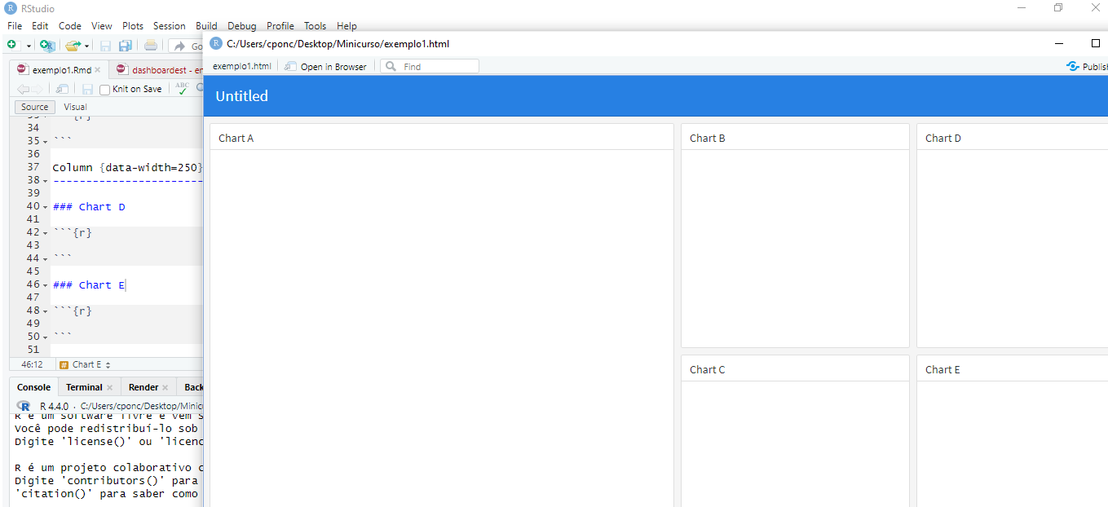

Slide 10
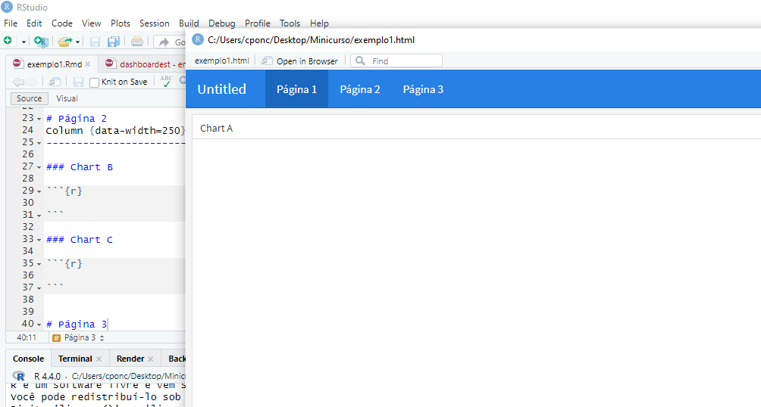

Slide 11
Dashboard para dados educacionais - estático
Trocar nomes dos gráficos e tabela
- Knitr :: kable deixa a tabela mais bonitinha

Slide 12
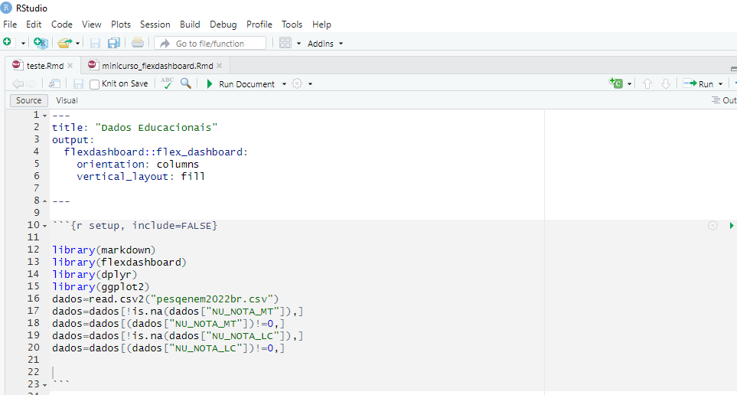
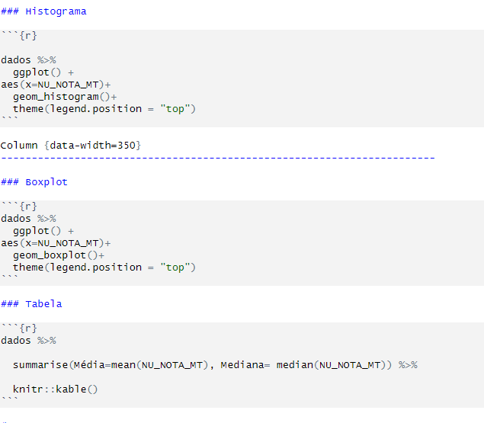

Slide 13
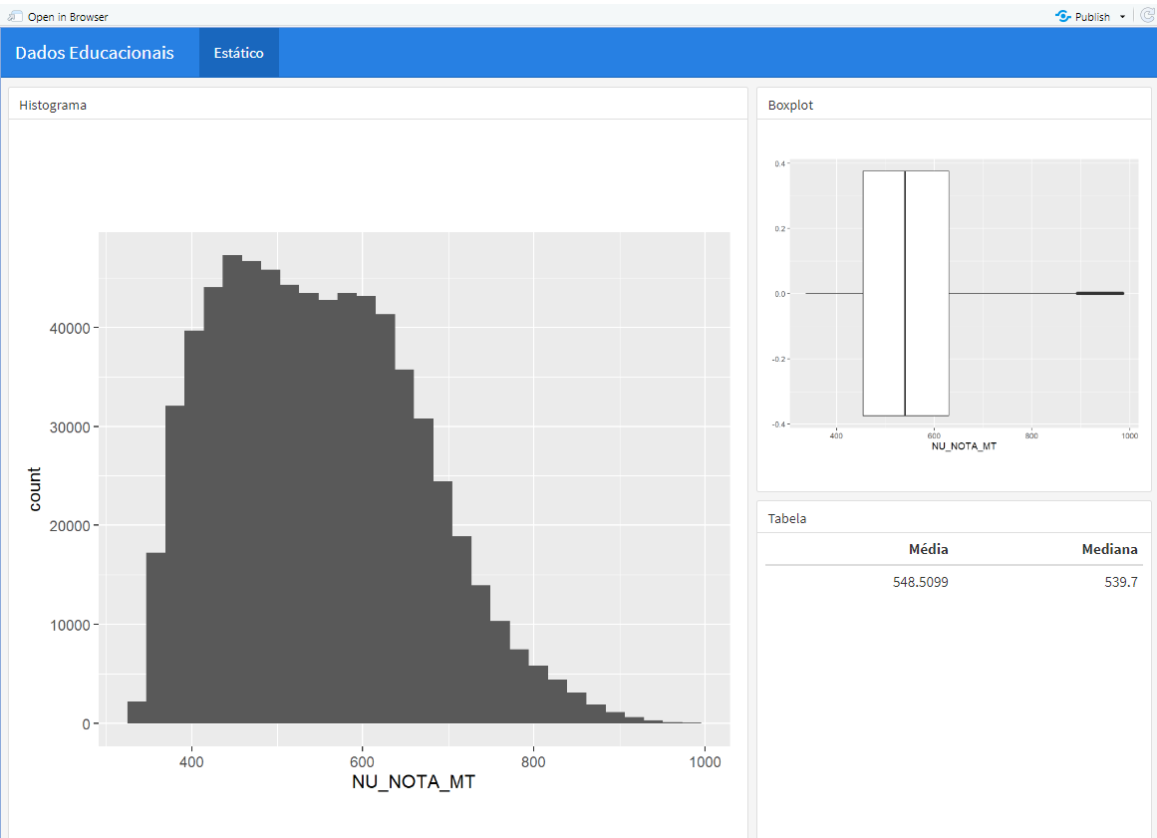

Slide 14
Dashboard para dados educacionais – dinâmico
Acrescentar
runtime: shiny
Acrescentar uma coluna aonde ficará os botões
Column{.sidebar}

Slide 15
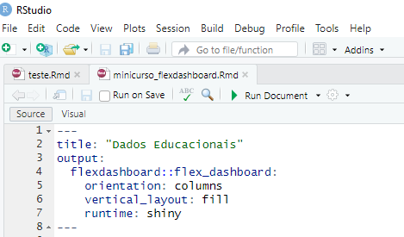
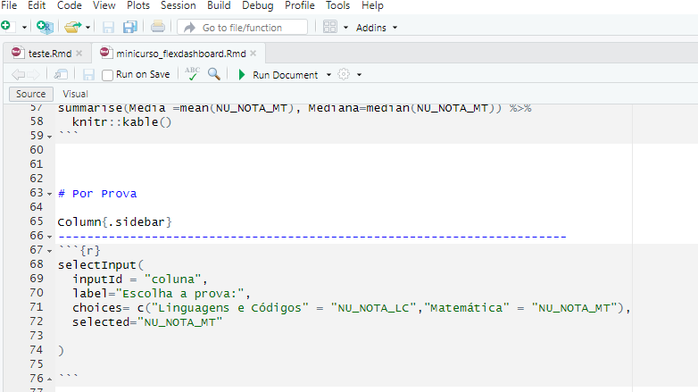

Slide 16
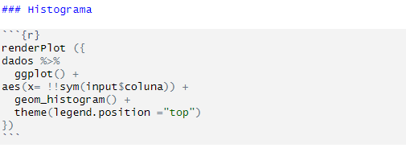
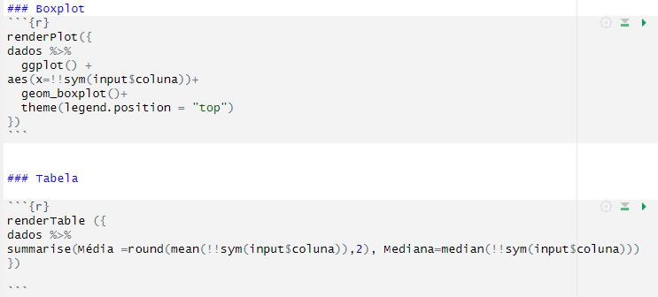

Slide 17
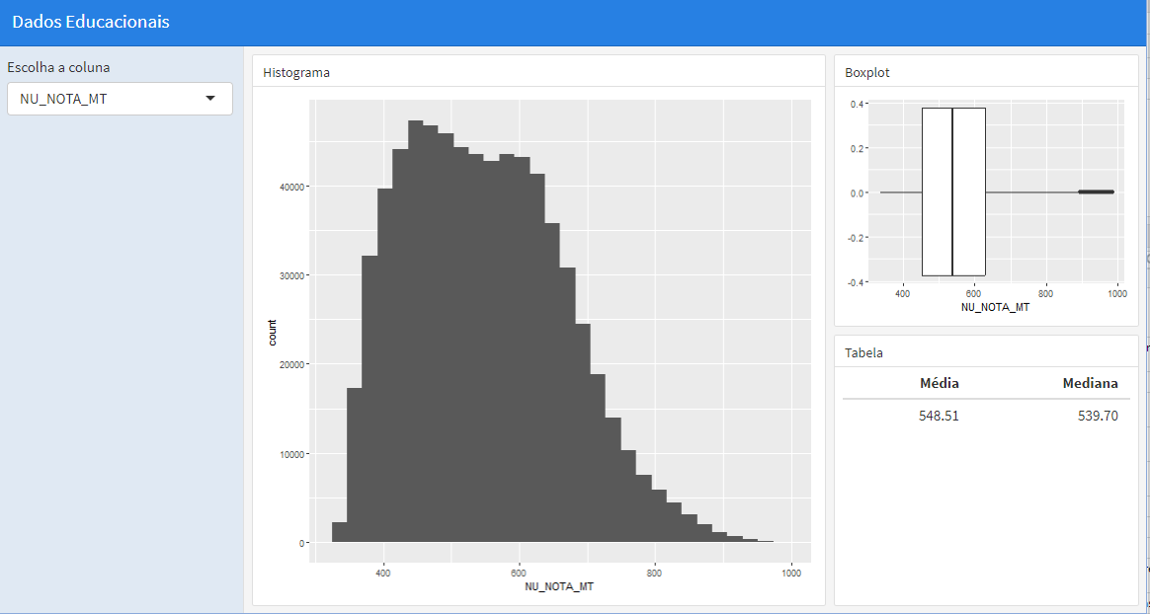

Slide 18
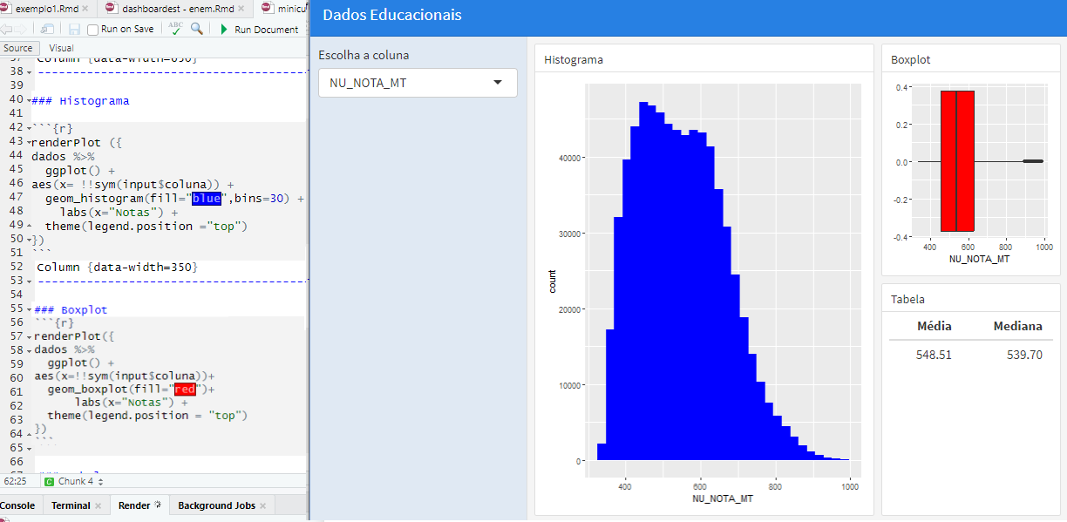

Slide 19
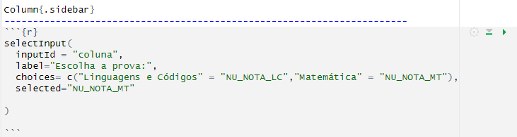
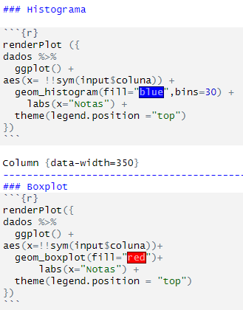

Slide 20
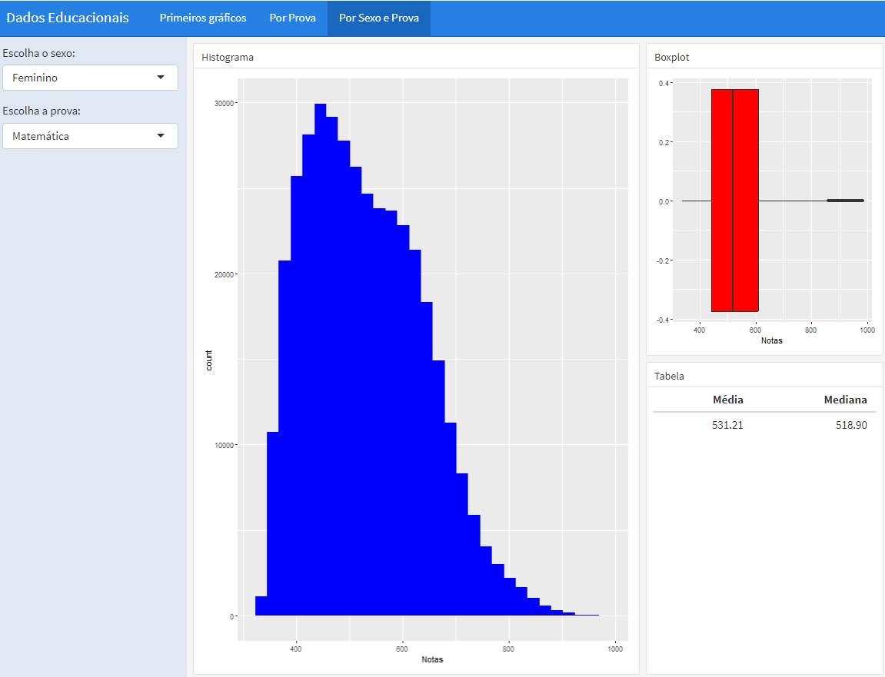
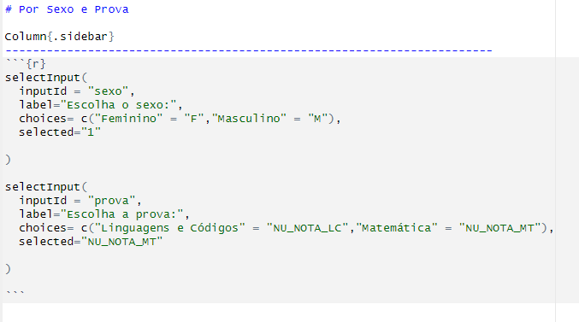

Slide 21
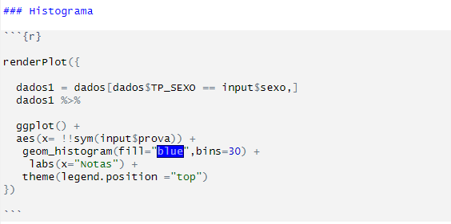
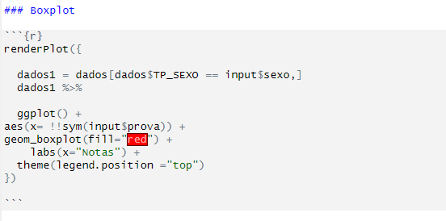
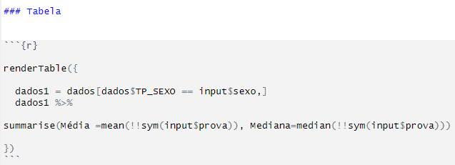

Slide 22
Indicação site
https://pkgs.rstudio.com/flexdashboard/

Slide 23
Indicações de livros
https://github.com/AnaCarolinaFDias/DescomplicaEstatistica/tree/master/R/Livros%20de%20R

